Slide 1
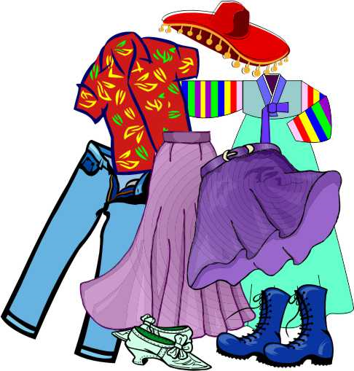
La ropa- clothes

Slide 2
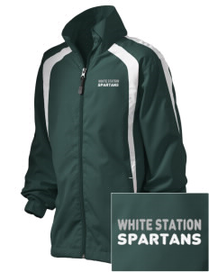
La chaqueta- jacket

Slide 3
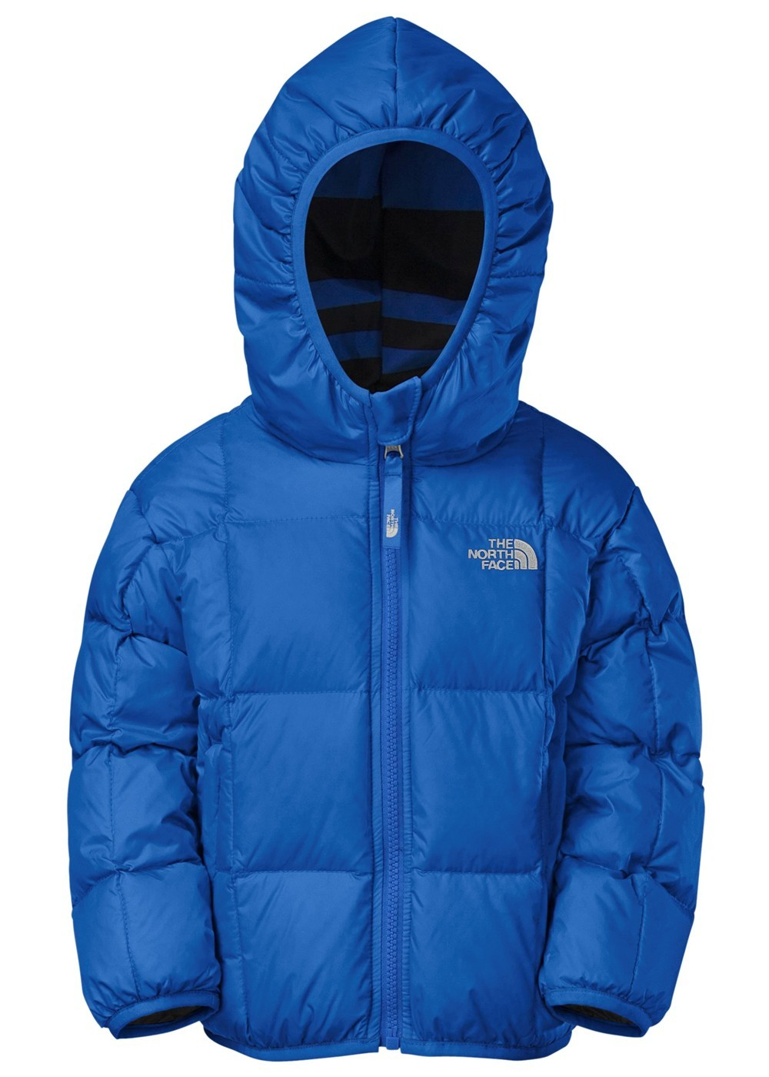
El abrigo- coat

Slide 4
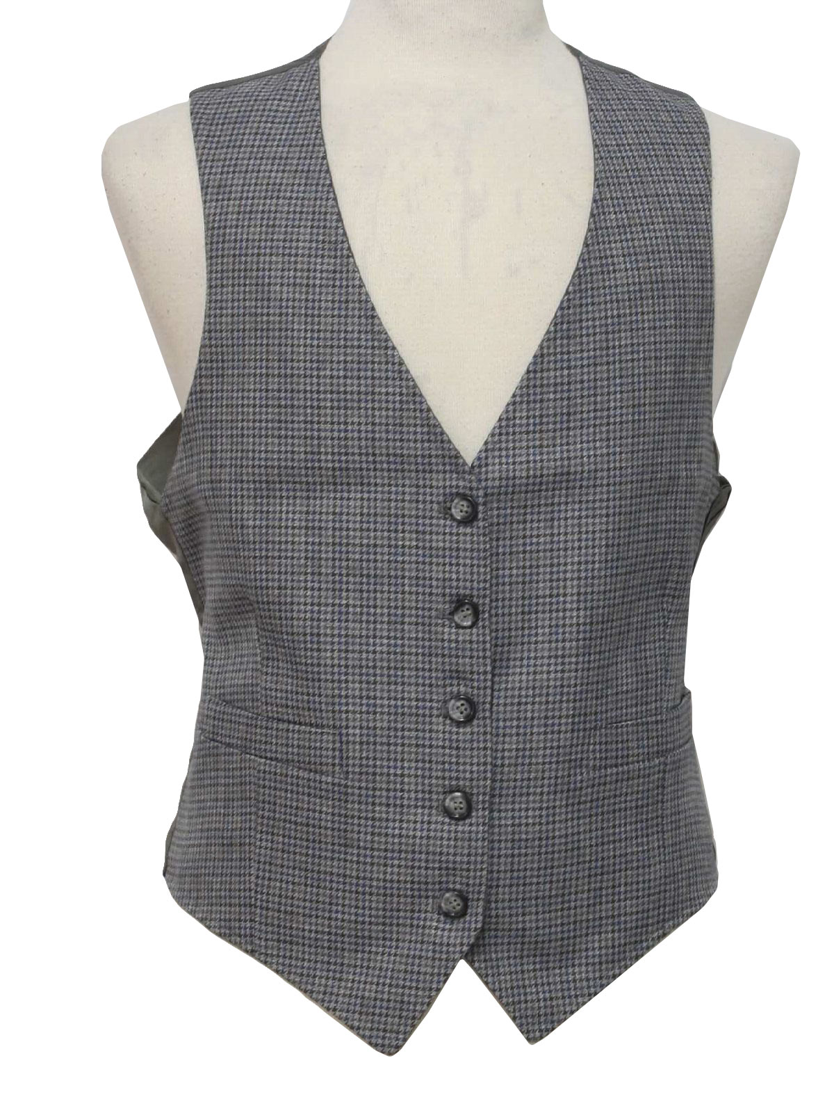
El chaleco- vest

Slide 5
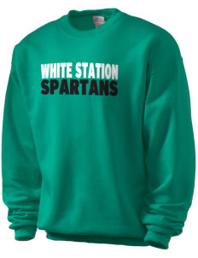
El sudadero- sweatshirt

Slide 6
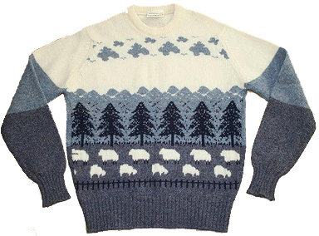
El suéter- sweater

Slide 7
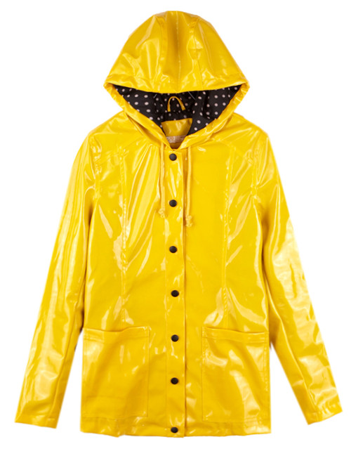
El impermeable- raincoat

Slide 8
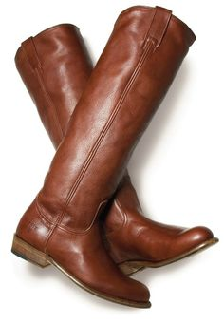
Las botas- boots

Slide 9
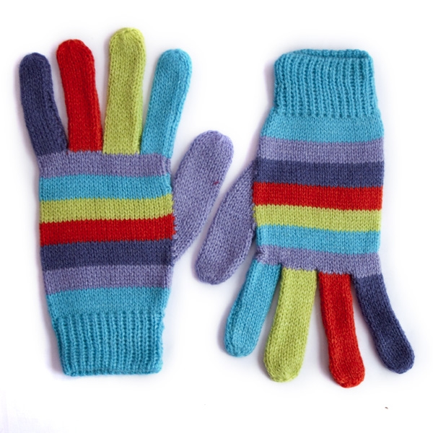
Los guantes- gloves

Slide 10
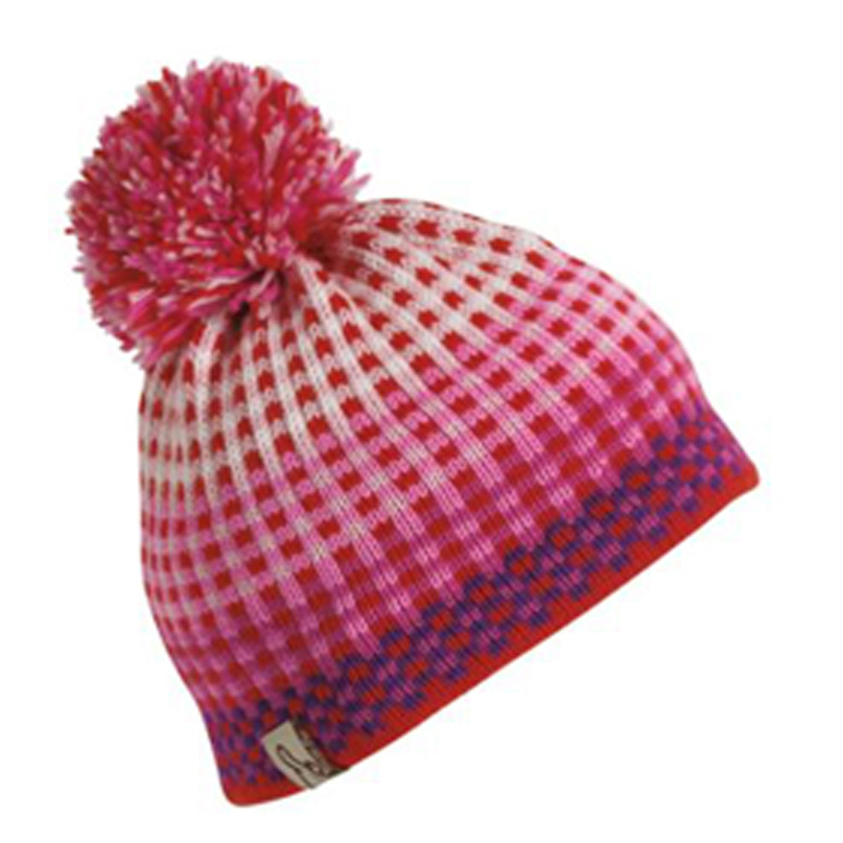
El sombrero- hat

Slide 11
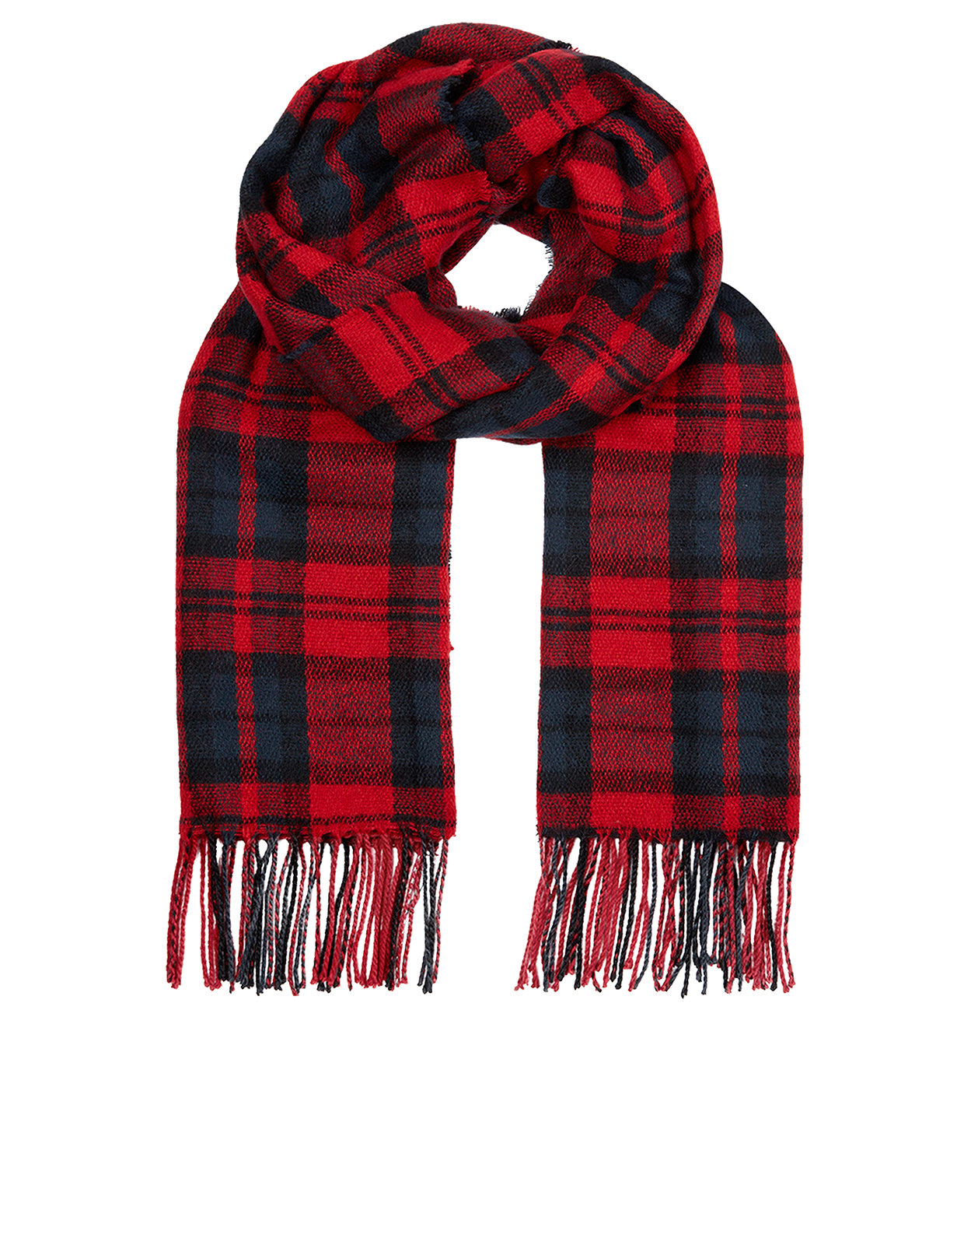
La bufanda- scarf

Slide 12
Billy la bufanda
¿Qué ropa hay?
¿Qué estación es?
¿A quiénes quiere?
¿Qué ropa llevas tú durante el invierno?
Pregunta a otra persona (ask another person) numero cuatro.

